Slide 1

Oral BTS
Ghouaiel Elyes 2TSSNIR
Notes:
15/06/2023
15/06/2023

Slide 2
Sommaire :
Partie Informatique
Partie Physique
Démonstration
Questions
Mardi 2 février 20XX
Exemple de Texte de Pied de page
Notes:
15/06/2023

Slide 3
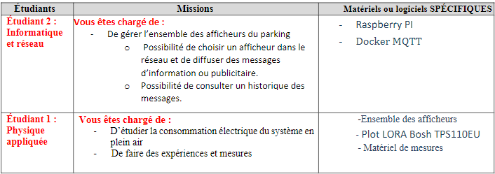
Mardi 22 mai 2023
Projet comptage à la place – Lycée des Eucalyptus
Notes:
15/06/2023

Slide 4
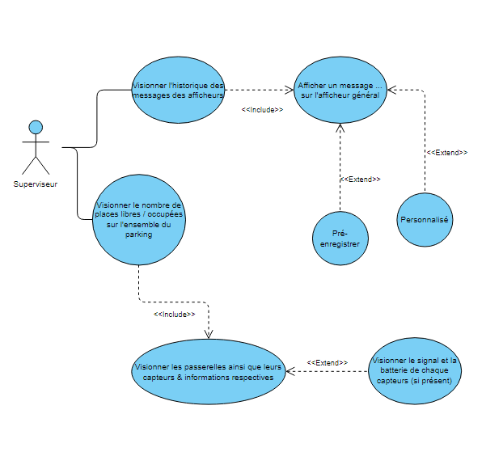

Slide 5
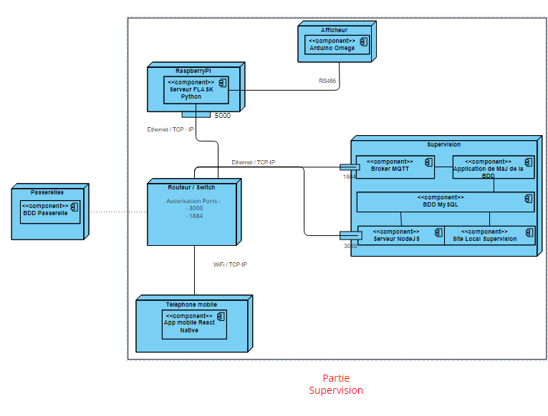
ASCII
ASCII

Slide 6
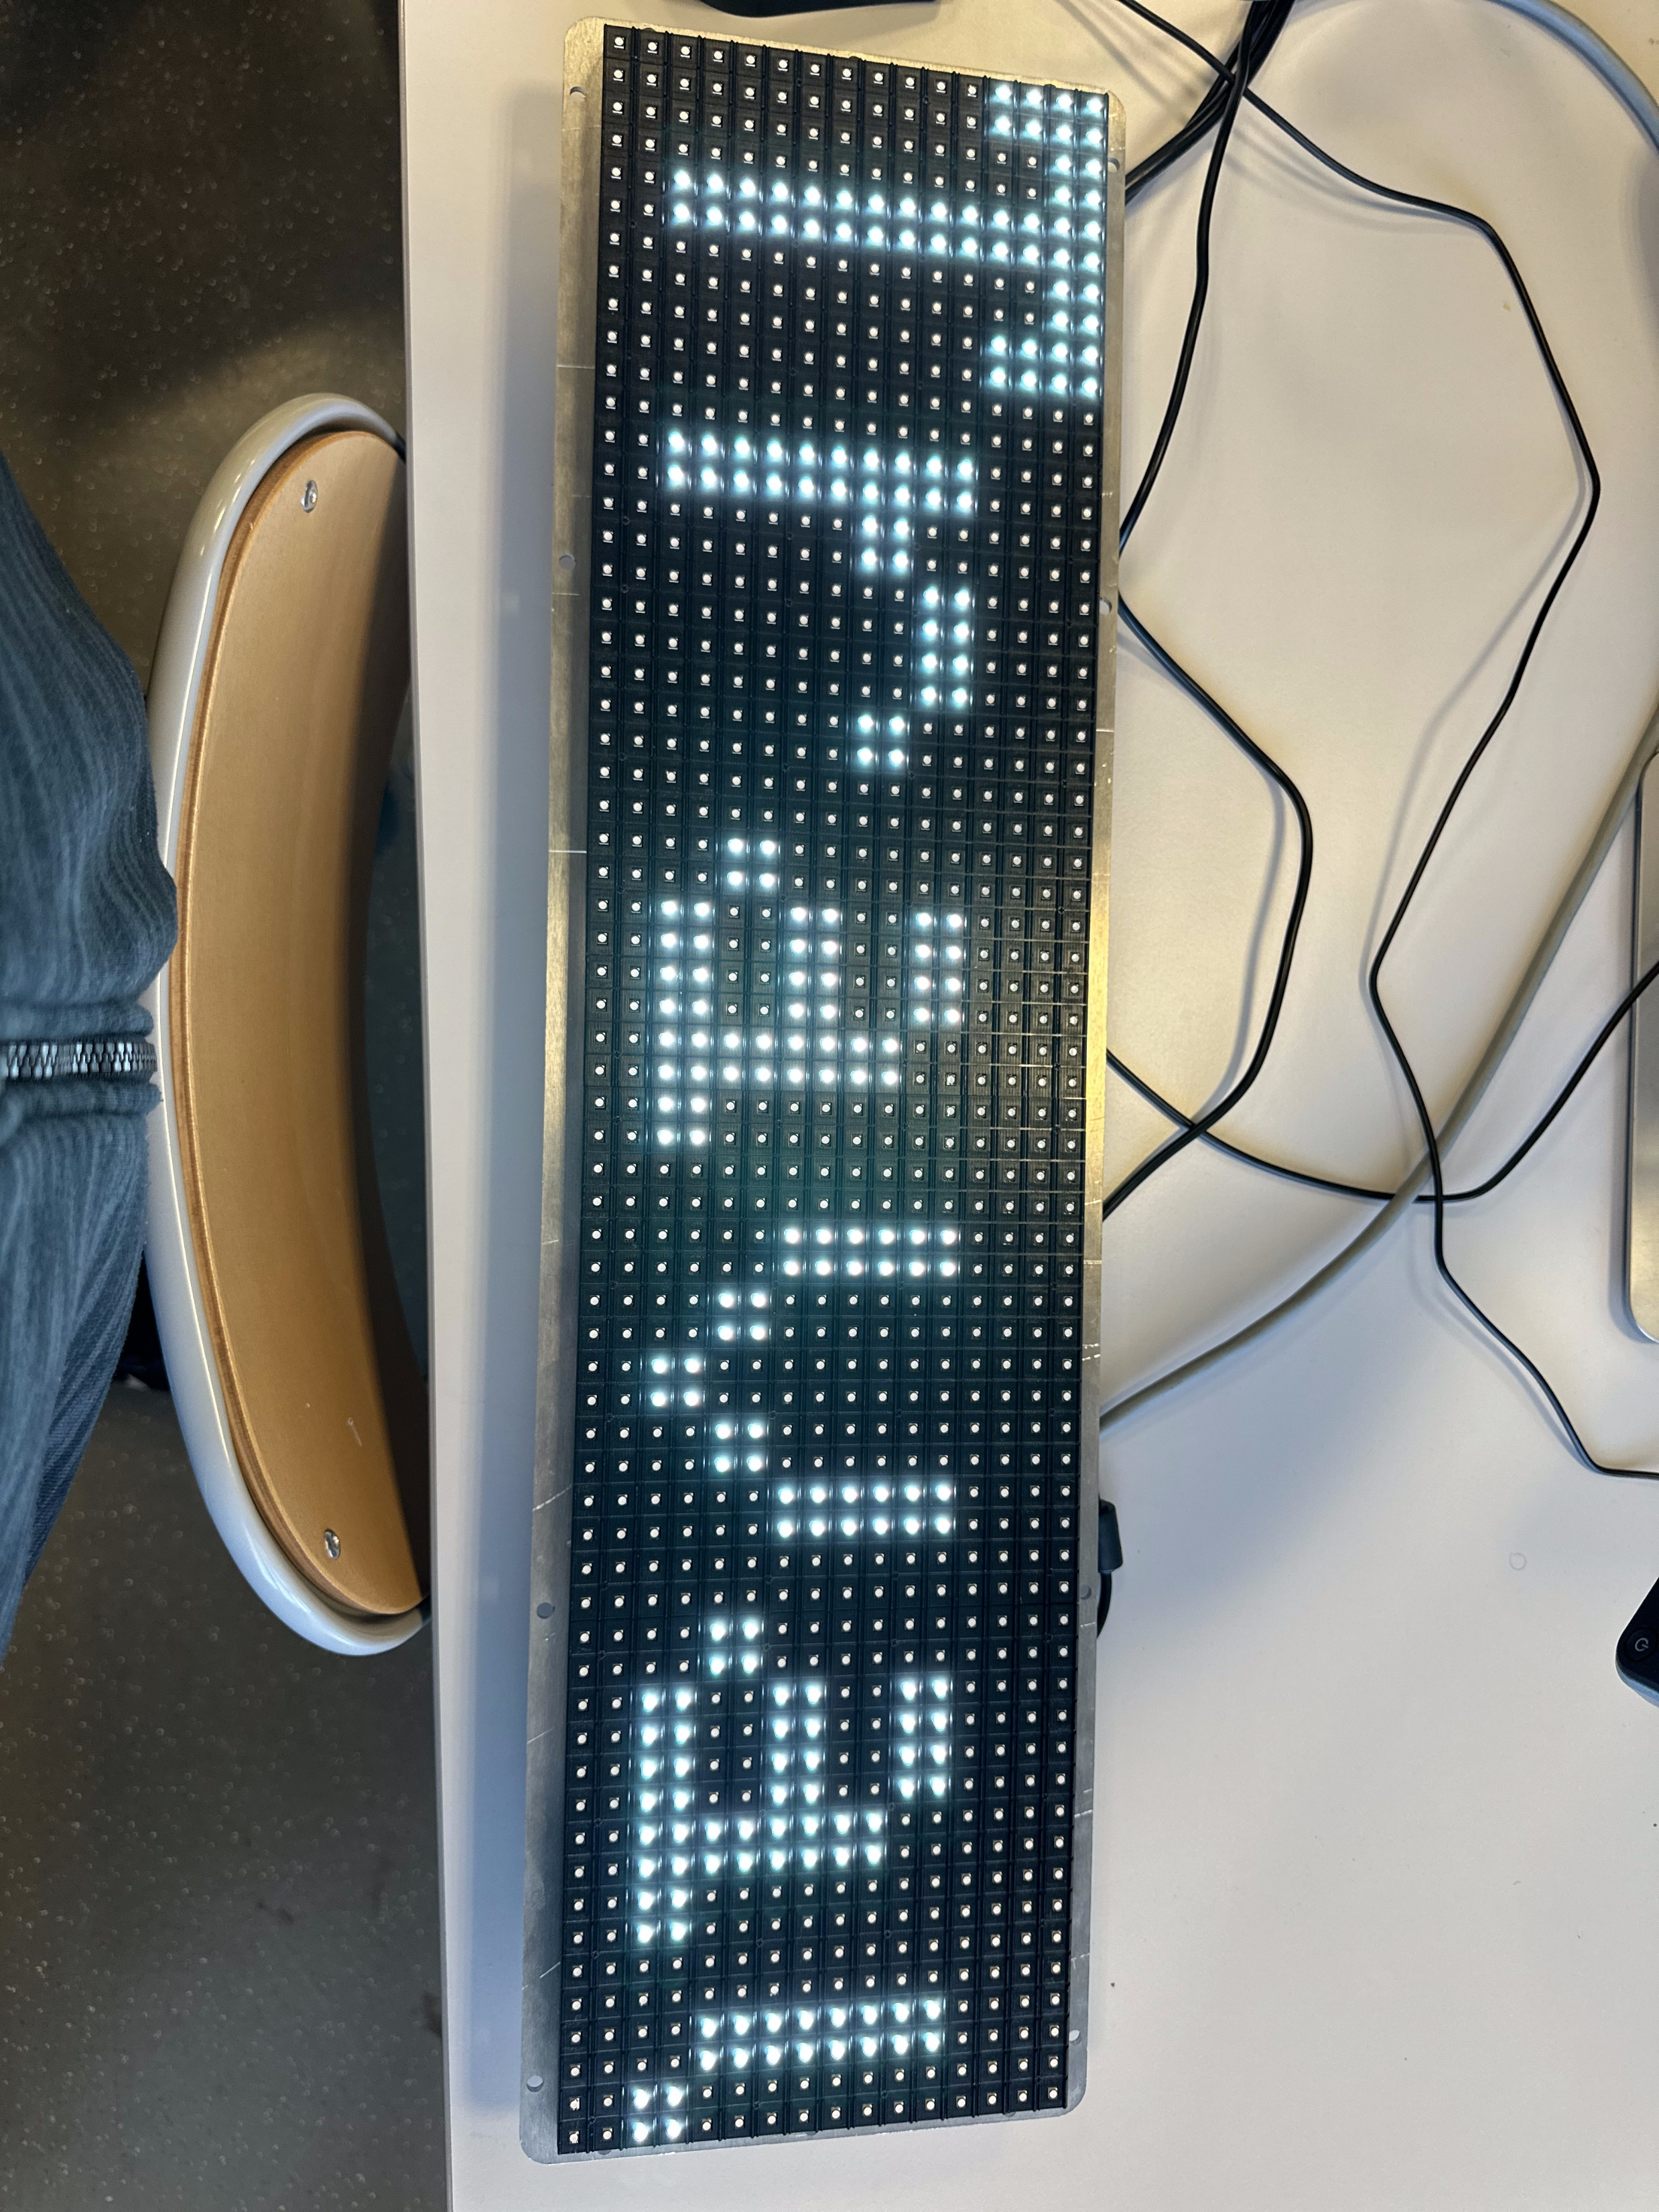
Compréhension de l’afficheur
X/Y
void Fct_receptionRS485(String dataString) :
X : Commande
Y : DataRecu (ici le message personnalisé)

Slide 7
void Fct_receptionRS485(String dataString) {
byte etape = 0;
int j = 0;
int i = 0;
bufferRs485 = Serial1.available();
StrCommande = "";
dataRecu = dataString;
if (bufferRs485 > 0) {
memset(bfr, 0, tailleTrame);
Serial1.readBytesUntil('\n', bfr, (tailleTrame - 1));
Serial1.print("bfr :"); Serial1.println(bfr);
for (int i = 0; i < tailleTrame; i++) {
if ((char)bfr[i] != '/') {
if (etape == 0) {
StrCommande += bfr[i];
} else if (etape == 1) {
if (bfr[i] != '\0') { // Ignorer les caractères nuls
if (j == 0) {
dataRecu = ""; // Réinitialiser dataRecu pour un nouveau message
}
dataRecu += bfr[i];
j++;
}
}
} else {
etape++;
}
}
commande = StrCommande.toInt();

Slide 8
case 4:
while (commande==4){
for (int i = 0; i < 300; i++) {
matrix.fillScreen(0);
matrix.setTextSize(2);
matrix.setTextColor(matrix.Color333(7, 7, 7));
matrix.setCursor(textX, 0);
matrix.print("Le parking exterieur est en travaux");
// Move text left (w/wrap), increase hue
if((--textX) < textMin){ textX = matrix.width(); i++;}
// Update display
matrix.swapBuffers(false);
Fct_receptionRS485(Mess);
}
}
break;
RVB

Slide 9
Scénario : Message Personnalisé
Site Afficheur
6/Bonjour
6/Bonjour
Afficheur
Raspberry PI
(Serveur Web Flask)
13
Données insérées dans la table HistoriqueMess
BDD
13
Scénario : Message Pré-enregistrés

Slide 10
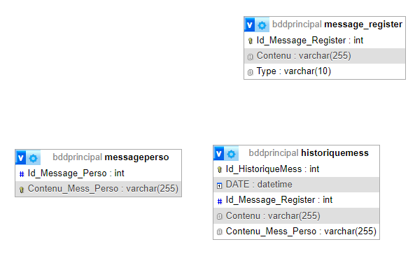
Mardi 22 mai 2023
Projet comptage à la place – Lycée des Eucalyptus
Notes:
15/06/2023

Slide 11


Mardi 22 mai 2023
Projet comptage à la place – Lycée des Eucalyptus
Notes:
15/06/2023

Slide 12
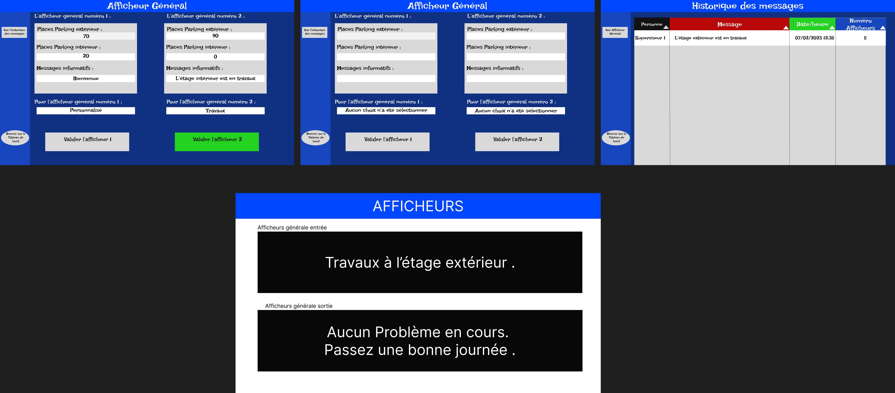
Mardi 22 mai 2023
Projet comptage à la place – Lycée des Eucalyptus
Notes:
15/06/2023

Slide 13
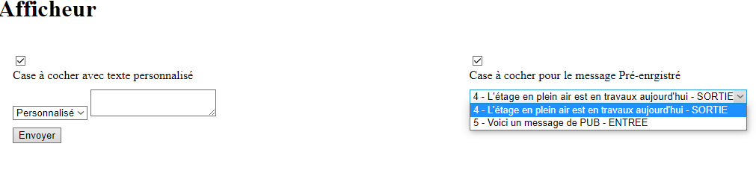
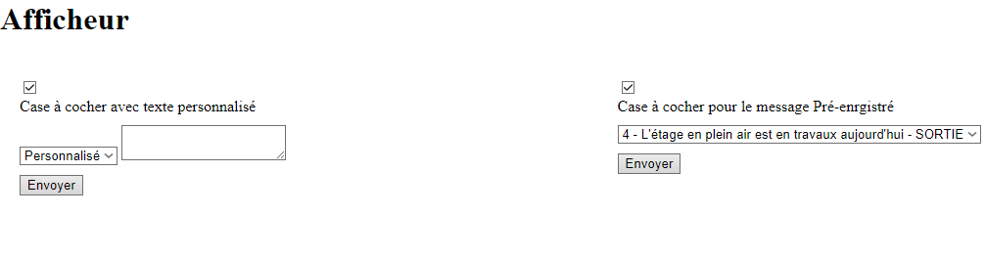
Mardi 22 mai 2023
Projet comptage à la place – Lycée des Eucalyptus
Notes:
15/06/2023

Slide 14
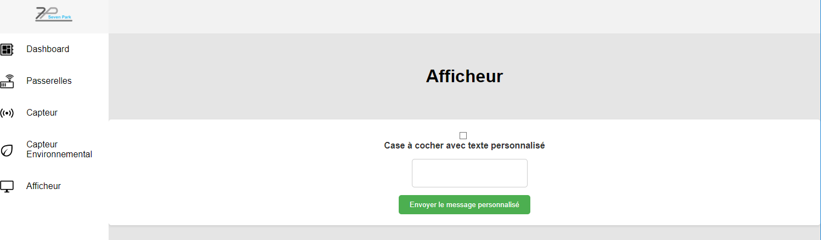

Slide 15
// Envoyer les données via une requête AJAX
var xhr = new XMLHttpRequest();
xhr.open("POST","http://10.198.214.69:5000/", true); // Modifier l'URL si nécessaire
xhr.setRequestHeader("Content-Type", "application/x-www-form-urlencoded");
xhr.onreadystatechange = function () {
if (xhr.readyState === XMLHttpRequest.DONE && xhr.status === 200) {
// Traitement de la réponse
console.log(xhr.responseText);
}
};

Slide 16
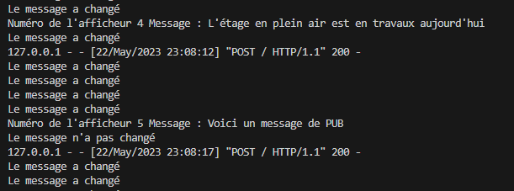
Fichier python
Mardi 22 mai 2023
Projet comptage à la place – Lycée des Eucalyptus
Notes:
15/06/2023

Slide 17
import mysql.connector
import time
import serial
from flask import Flask, request
import threading
# Informations de connexion
config = {
'user': 'AfficheurUser',
'password': 'Afficheur',
'host': '10.198.214.55',
'database': 'BDDPrincipal'
}
app = Flask(__name__)
# Configuration de la communication série
ser = serial.Serial("/dev/ttyS0", 9600)
def send_to_arduino_Id_Message_Register(Id_Message_Register):
message = str(Id_Message_Register)
ser.write(message.encode())
def send_to_arduino_message_perso(custom_message):
message = "6" + "/" + custom_message
ser.write(message.encode())
print(message)
@app.route('/', methods=['POST'])
def recevoir_donnees():
Id_Message_Register = request.form.get('Id_Message_Register')
contenu = request.form.get('Contenu')
# Récupérer le contenu du message personnalisé
custom_message = request.form.get('customMessage')
# Insérer le message personnalisé dans la table MessagePerso
mettre_a_jour_message_personnalise(custom_message)
# Mettre à jour les données dans votre base de données
update_data(Id_Message_Register, contenu)
# Récupérer le choix sélectionné
choix = retrieve_choice(Id_Message_Register)
#inserer les données dans la table HistoriqueMess
inserer_donnees(Id_Message_Register, choix, custom_message)

Slide 18

Partie
Physique
Ghouaiel Elyes 2TSSNIR
Notes:
2023/6/15

Slide 19
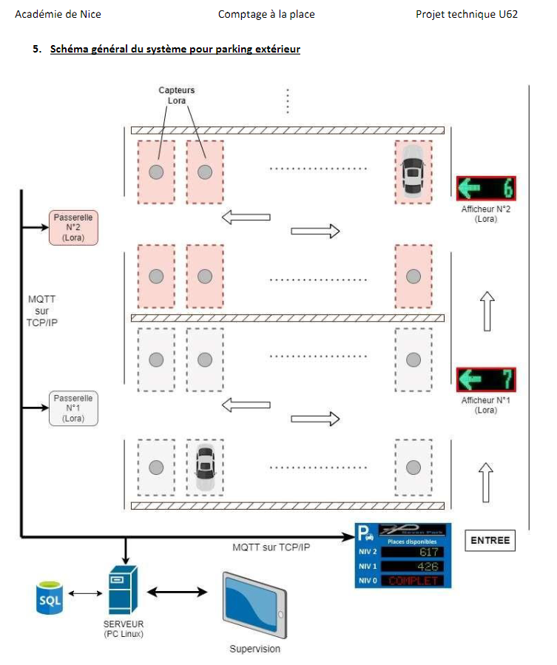
Notes:
2023/6/15

Slide 20
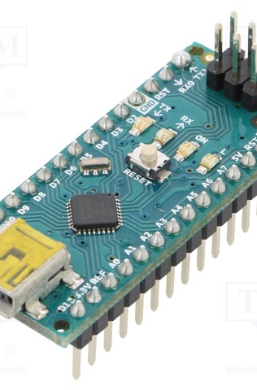
Arduino nano
1 seul pour 19 mA donc négligeable
Notes:
2023/6/15

Slide 21
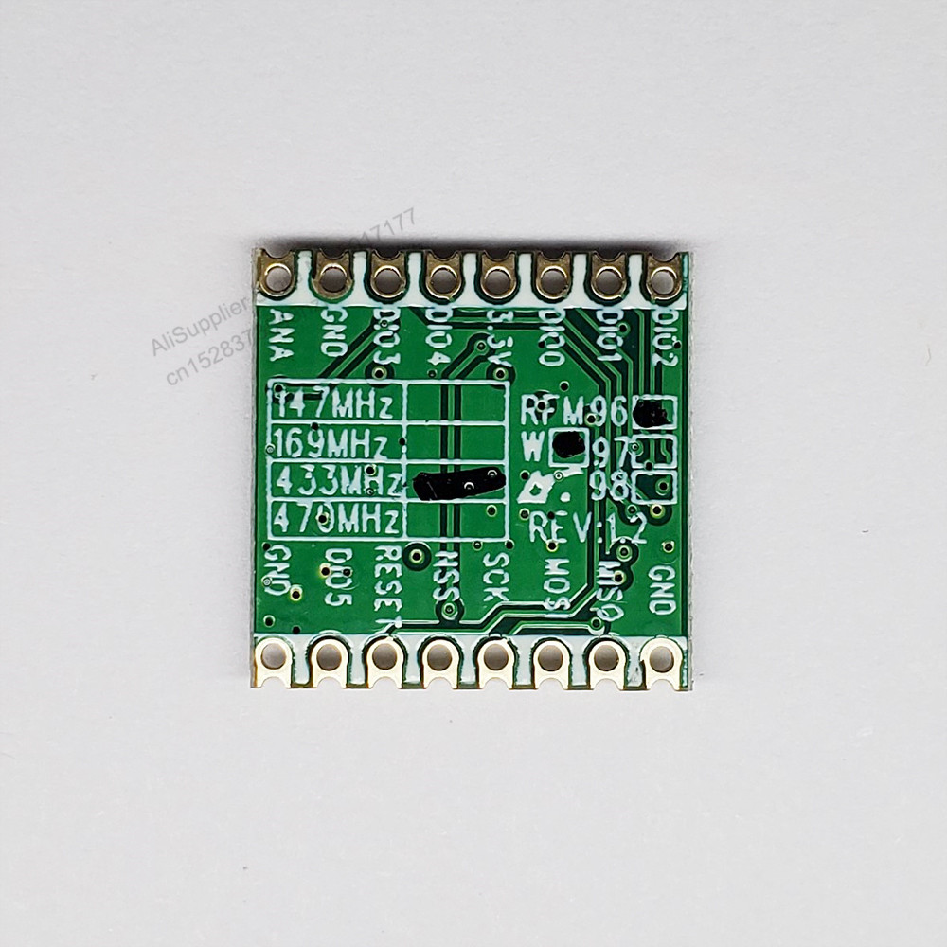
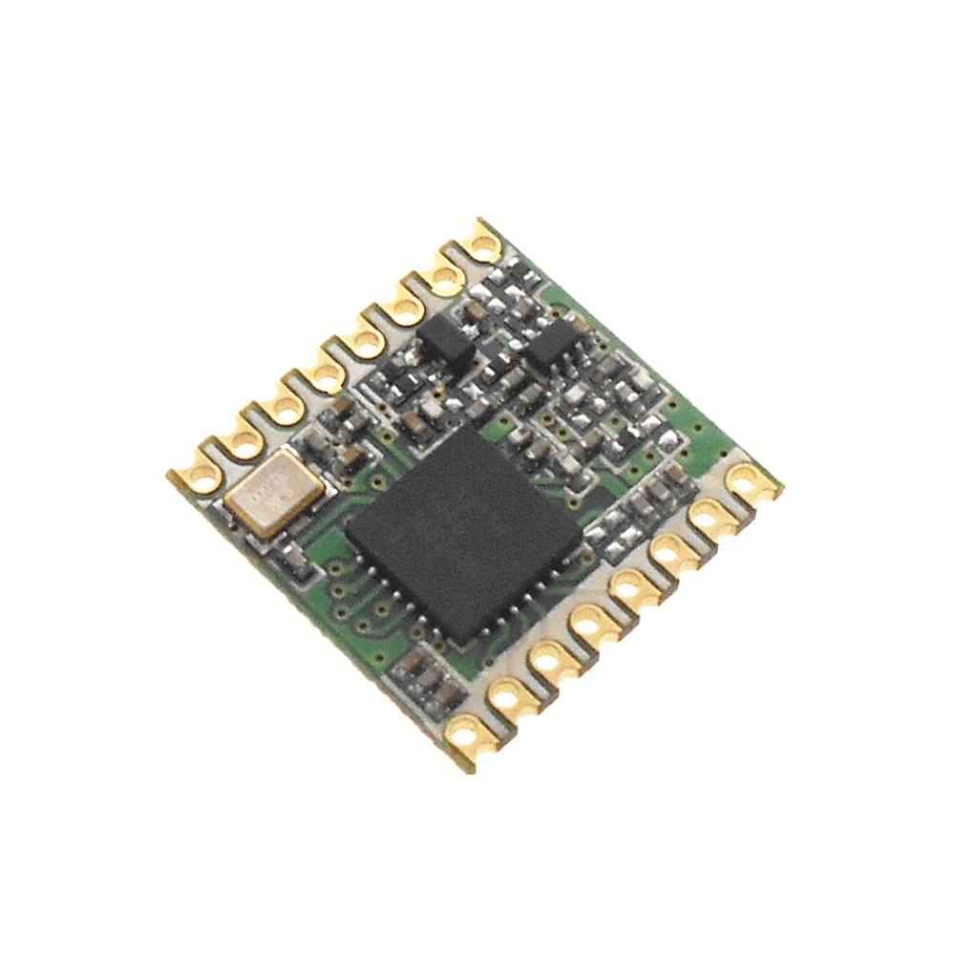
Puces RFM96/RFM98
2 pour 2 x 50 mA = 100 mA
Notes:
2023/6/15

Slide 22
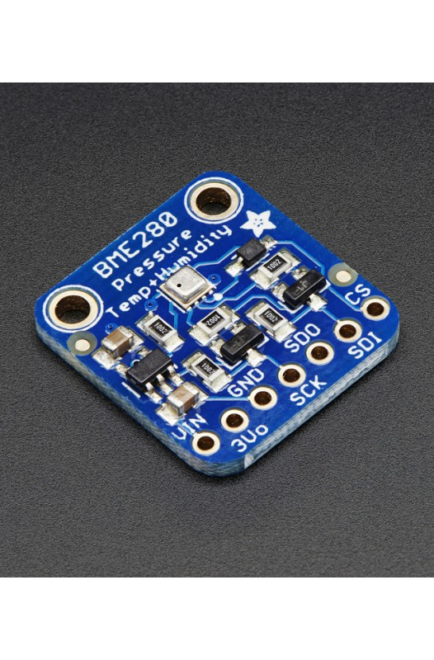
Capteur BME280
10 mA pour un Raspberry (passerelle)
Consommation néglieable
Notes:
2023/6/15

Slide 23
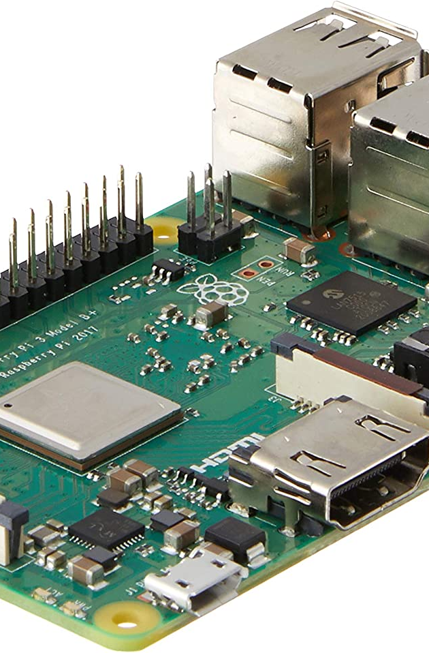
Raspberry Pi 3B+
233 V; 0,04 A ; 5 W et 6 W Max
Raspberry 3B+ (puissance normale): Consommation par jour = 0,005 kWh x 12 heures = 0,06 kWh Consommation par an = 0,06 kWh x 365 jours = 21,9 kWh (pour un Raspberry Pi)
Raspberry 3B+ (puissance maximale): Consommation par jour = 0,006 kWh x 12 heures = 0,072 kWh Consommation par an = 0,072 kWh x 365 jours = 26,28 kWh (pour un Raspberry Pi)
Notes:
2023/6/15

Slide 24
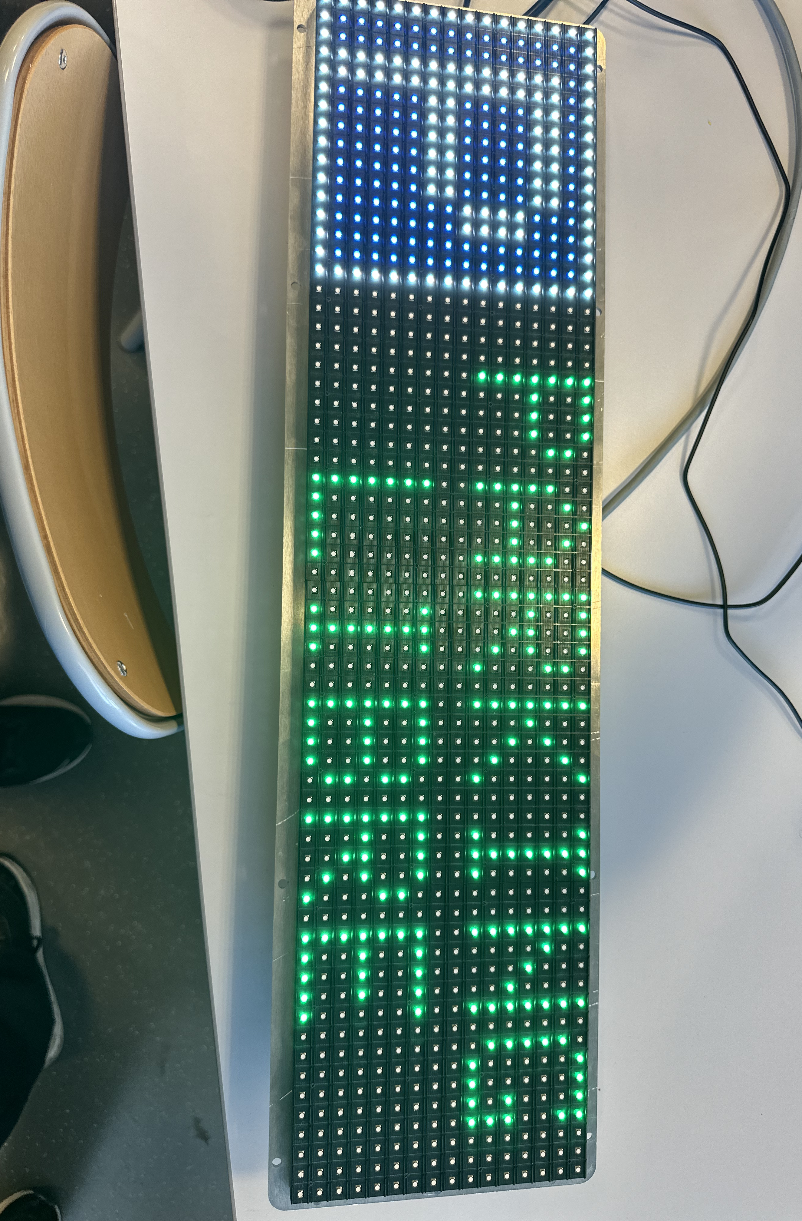
Afficheur :
-G-Energy N200V5-A 5V40A 200W LED Display Power Supply
- Arduino omega
233 V; 0,11 A ; 11 W et 12 W max
Afficheur (puissance normale): Consommation par jour = 0,011 kWh x 12 heures = 0,132 kWh Consommation par an = 0,132 kWh x 365 jours = 48,18 kWh
Afficheur (puissance maximale): Consommation par jour = 0,012 kWh x 12 heures = 0,144 kWh Consommation par an = 0,144 kWh x 365 jours = 52,56 kWh
Notes:
2023/6/15

Slide 25
Consommation totale = Consommation Arduino + Consommation RFM + Consommation Raspberry Pi 3B+ + Consommation Raspberry Pi + Consommation Afficheur + Consommation Capteur BME280
Consommation totale par jour (puissance normale) = (Consommation Raspberry + Consommation Afficheur) = 0,06 kWh + 0,132 kWh= 0.192 kWh
Par an 70.08 kWh
Consommation totale par jour (puissance maximale) = Consommation Raspberry + Consommation Afficheur = 0,072 kWh + 0,144 kWh = 0.216 kWh
Par an 78.84 kWh
Notes:
2023/6/15

Slide 26

2ème
Partie :
Démonstratif
Mardi 22 mai 2023
Projet comptage à la place – Lycée des Eucalyptus
Notes:
15/06/2023
15/06/2023

Slide 27
3ème
Partie :
Questions
Mardi 22 mai 2023
Projet comptage à la place – Lycée des Eucalyptus
Notes:
15/06/2023
15/06/2023

Slide 28


Merci
Ghouaiel
Elyes
2TSSNIR
Mardi 22 mai 2023
Projet comptage à la place – Lycée des Eucalyptus
Notes:
15/06/2023

